Slide 1

全棧網頁應用實戰
一加一大於三，其中協調才是關鍵。
讀書會主持人: 顏榕嶙(Bernie)、李准恩(CipCap)
日期: 02/25、03/11、03/25、04/08、05/06、05/20 燕巢場

Slide 2
章節
課程模組
☞ 認識工具
—————————————————————
✧ 後端伺服器架設
✧ 資料庫設計
✧ 前端框架整合
✧ 使用者驗證與資料防護
✧ 專案部署與最佳化

Slide 3

認識工具
0
你必須要具備的基礎

Slide 4


瑪馮在找尋更好的機會
作為情報小組成員的她希望能夠用一個全棧式網頁去紀錄、存放一些關鍵的資訊。
然而，她的工程師同伴因為公務而被調離了，因此她必須要自己去學會如何架設。
誤打誤撞的，她找到了這門課。

Slide 5

這次可有所不同
雖然說Python也能做到類似的事，但換個框架試試說不定會發現新大陸
等等會來介紹這次系列可能會用到的工具，並會給大家時間來進行設置。
但首先，我們來說明一下這系列課程大概會是什麼樣的上課模式。
講課融合實作 (80 分鐘) -> 休息 (10分鐘) -> 復盤以及其他技術指導 (30 分鐘)
由於我們這次的主題會需要大量的練習以及實際操作，因此我們會把大部分時間都放在最關鍵的實機指導上。
希望各位可以先有一些心理準備!

Slide 6


理解全端開發
總不能說完全不清楚這門課要上什麼吧
首先，我們這一次的字體大小會變成這樣，為了放下更多的內容。
全棧，又稱為全端，顧名思義就是融合前後端的一個整合式工程，當然作為一個專案開發我們還會需要連結兩者的中介軟體、存放資料的資料庫，以及版本控管。
我們將會在之後的課程中，帶領各位在每一個模組化進行認識與實作，期望你們之後都能對全端開發的領域有些許的理解。

Slide 7
第一手接觸
來認識一下開發工具，之後會更加鉅細靡遺
📌 我們這次的專案會涉及的技術與工具包括：
前端 (Frontend)： React.js + Vite (用於快速開發 UI)
後端 (Backend)： Node.js + Express.js (建立 API 伺服器)
資料庫 (Database)： MySQL + XAMPP + phpMyAdmin (存放與管理資料)
版本控管 (Version Control)： Git + GitHub
開發工具 (Dev Tools)： VS Code + Postman
部署 (Deployment)： Docker (本地部屬)，因為我們沒有經費上雲端)

Slide 8

借用一下電腦空間
工具非常多，所幸我們只需要安裝框架
以下是你們可能要事先裝好的應用程式：
開發工具: Visual Studio Code (為了方便講課，我一律會用這個來作解說)
開發框架: Node.js + npm (JavaScript 的環境以及包裝安裝器)
版本控管: git (我們使用GitHub存放庫作為專案位置)
API 測試工具: Postman (簡單好用)
資料庫可視化工具: XAMPP
部屬工具: Docker Desktop
工具安裝列表

Slide 9

夢幻連動
要作好版本控管，首先需要的會是完整的架構
接下來請跟著我們的腳步，要快速地設置好存放庫 (放心，我們用VSCode的內部Git就行了)。
登入 / 註冊一個GitHub帳號。
在VSCode裡創一個資料夾當作工作區，創建任意一個檔案當作測試。
進行Git初始化，他會請你在VSCode裡登入GitHub帳號。
初始Commit應該已經被推送上去了，去Github.com確認一下

Slide 10
推送與提取
你之後會很常這麼做的，相信我。
有了跟遠端存放庫的聯繫之後，我們可以去測試提取跟推送的功能 (用同步其實就行了)。
Git同步的程序如下:
Pull - 擷取 (Fetch) 當前分支變動 -> 從遠端提取 -> 解決衝突 (我們會盡量避免這個部分)
Push - 暫存變更 -> 建立認可 -> 推送至遠端
試著在工作區裡面新增一個檔案，並試著進行同步。

Slide 11
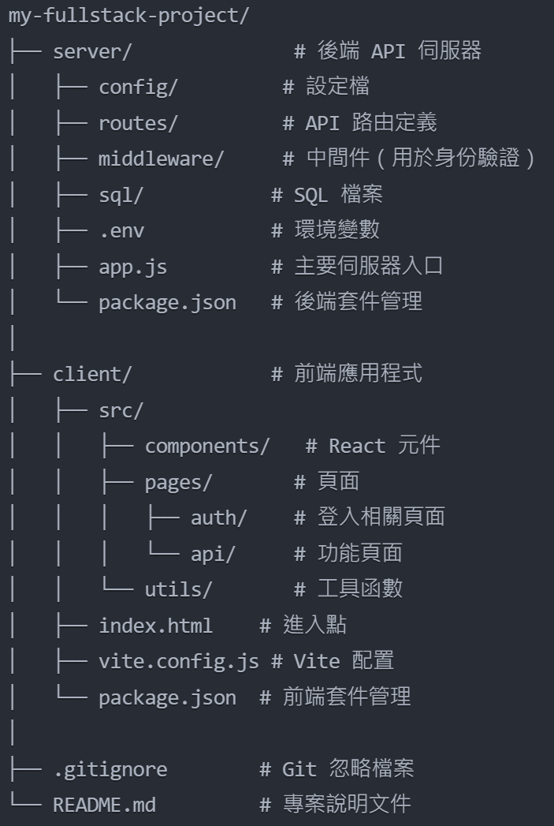
偉大藍圖
看上去比實際上要複雜，但這是必要的
先把整個專案的樣子給訂出來會比較好實做，右圖是我們預估的工作區格式。
我們在接下來的課程當中會一一個帶各位接觸每一個部分，從最原始的程式碼撰寫到設計與部署。
順帶一提，README.md是專案的說明文件，等同於門面。
(但我們的課程中不會帶各位寫，因此請你們自由發揮)

Slide 12
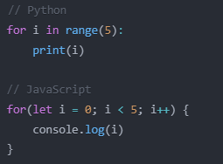
認識你的夥伴
我們不會教語法，但是邏輯基本與Python類似
接下來的課程基本上都是使用JavaScript進行實作，然而，我們不會用一整堂課的時間從零開始教各位怎麼寫。
請相信實作的過程，以及你對於程式語言邏輯的理解和經驗，有任何問題講師們都會去給予回覆。

Slide 13

拼圖已經齊全
到達這一步，你已經準備好開始這次的旅途了。
回到目錄

Slide 14

後端伺服器架設
B
Node.js 和 Express

Slide 15
撿起失落的回憶
以前我們有提過基礎通訊技術的實現，但那種伺服器只是簡易的對話系統，並沒有辦法進行高度複雜度的服務。
從這裡開始，我們要交各位架設一個完整的後端伺服器，並以API的形式去實現各種各樣的服務提供。
這個部分可以說是整個專案中的大腦。

Slide 16

管理、統合、處置
後端的核心就是在暗地裡做所有東西
先來了解一下後端的概念，總得來說這裡所進行的是處理請求、管理資料庫、驗證使用者等不會出現在使用者面前的後台功能。
因此，不只是伺服器本身，背後的資料庫、憑證系統也都是後端的一部分，因此所有模組之間的統合交互也是相當重要的。
我們先從伺服器本身的架設來開始進行，可以想像成為一個房子蓋地基這樣。
這裡我們要完成的目標是成功完成一個RESTful API的架設，稍後會提及。

Slide 17

動與靜，以及他們的動靜
認知伺服器所擔任的角色
非常快速的重新帶過一遍，伺服器的概念就是請求-對應模型的展現，中介軟體接受從前端傳送的請求，並交予後端去處置，隨後回傳結果。
在網頁伺服器的範疇裡，我們可以用靜態網頁和動態網頁來分類，兩者之間有本質上的不同，前者指的是單純使用HTML、CSS和JavaScript嵌入的包裝式網站，特點是沒有後台，但也因此缺乏互動性 (像是讓用戶留言等等功能)
動態網頁，也就是我們這個系列要做的，就有明顯的前後端差異，我們先從API的基礎開始。

Slide 18

應用程式介面
一個信使一般的存在，只是這次我們也是寫信的
之前的獨立講座也有提過API (Application Programming Interface) 的概念，他是一種使用者可以去使用的服務存取模式，使用HTTP協定進行數據交換。
我們曾經說過使用這種技術能夠去將某些服務提供商的微服務為己而用，如今我們也成為一個動態網頁伺服器的架設者，因此輪到我們來創建自己的API了。
API 類型也有細分，常見的有RESTful API、GraphQL和WebSocket之類的。
由於我們會使用JSON來傳遞資訊，因此使用的是第一種，這個我們等等會多講一點。

Slide 19

請求的格式
送出與接收的方法
HTTP協定的請求方式最常見的有: GET、POST、PUT、DELETE
GET: 請求指定資源的表示。使用 GET 的請求只應檢索數據。 (獲取資料)
POST: 將實體提交給指定的資源，通常導致狀態的變化或伺服器上的副作用。 (新增資料)
PUT: 用請求載荷替換目標資源的所有當前表示。 (更新資料)
DELETE: 刪除指定的資源。 (刪除資料)
而接收的格式有JSON、XML和HTML等等。

Slide 20

認識我們的程式框架
Node.js和Express的初步介紹
在進入心心念念的實作階段之前，我們總得知道自己在幹什麼。
剛才裝的那麼多東西裡面，Node.js的用途跟其他最為不同，他是JavaScript的執行環境，跟著一起裝的npm則是等同於Python中的pip，是用來安裝套件用的工具。
要進行伺服器架設與API開發，我們需要安裝Express套件，回到剛才安裝依賴件的文件裡。
找到後端 (Backend - Express.js)的部分，並照上面寫的做。 (使用VSCode的內建終端)

Slide 21
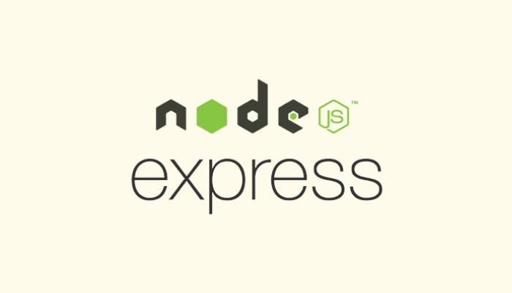
表達.js
很好用的後端框架
Node.js本身就有支援使用JavaScript架設的後端框架，而我們要使用的Express能夠簡化架設流程，而且寫起來也方便很多，適合快速的伺服器開發。
他的用途主要有四種:
建立 Web 伺服器
處理 HTTP 請求
管理中介軟體（Middleware）
設計 RESTful API
接下來，讓我們看看他的程式碼長甚麼樣子。

Slide 22
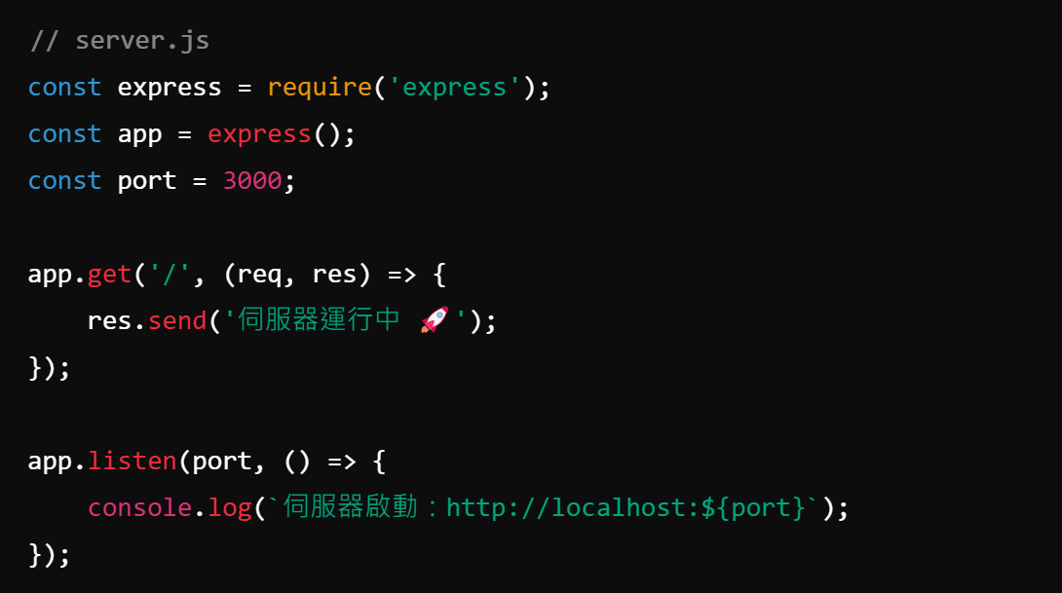
最簡易的伺服器構造
Node.js和Express的初步介紹
來快速講解使用Express架設伺服器的一些要點。
✎ 常數: 使用Express套件、建立Express伺服器應用程式，以及設立伺服器埠號 (預設IP為localhost)
✎ 預設路由: ‘/’ 是我們的預設路由位址，關於這個等等會深入探討。
✎ 啟動位置: 伺服器會在這裡開始聆聽。

Slide 23

自主隔離
點伊恩逼 (.env)
然而我們既然以一個專案自居，還有一個容易被忽略的部分要注意: 隔離敏感資訊，例如伺服器的IP、Port或者一些API的憑證等等。
我們不希望這些東西跟著其他檔案被傳上存放庫——畢竟那是公開的地方。
在我們的專案架構中找到.env的部分，他應該會是一個空檔案，在裡面新增這些內容:
PORT=3000
NODE_ENV=development (這行是用來告知各個套件我們目前是在開發中)

Slide 24
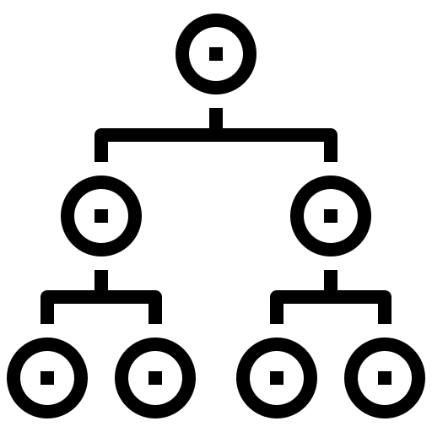
該去的位置
路由，也就是岔路/指向的概念
快了，這張投影片結束後就讓各位開始在自己的電腦上實際操作。
記得我們在server資料夾中有一個routes資料夾放著嗎，這是拿來放路由程式的地方，簡單來說路由的概念就是網址後方的 '/(route)'，用來讓使用者進入子頁面。
預設路由是 '/'，也就是網址本身，而我們可以在這之上進行擴展，以達到容納我們加入的服務一事，在今天的範例中我們會讓各位做一個使用者名單調取/添加的路由。

Slide 25
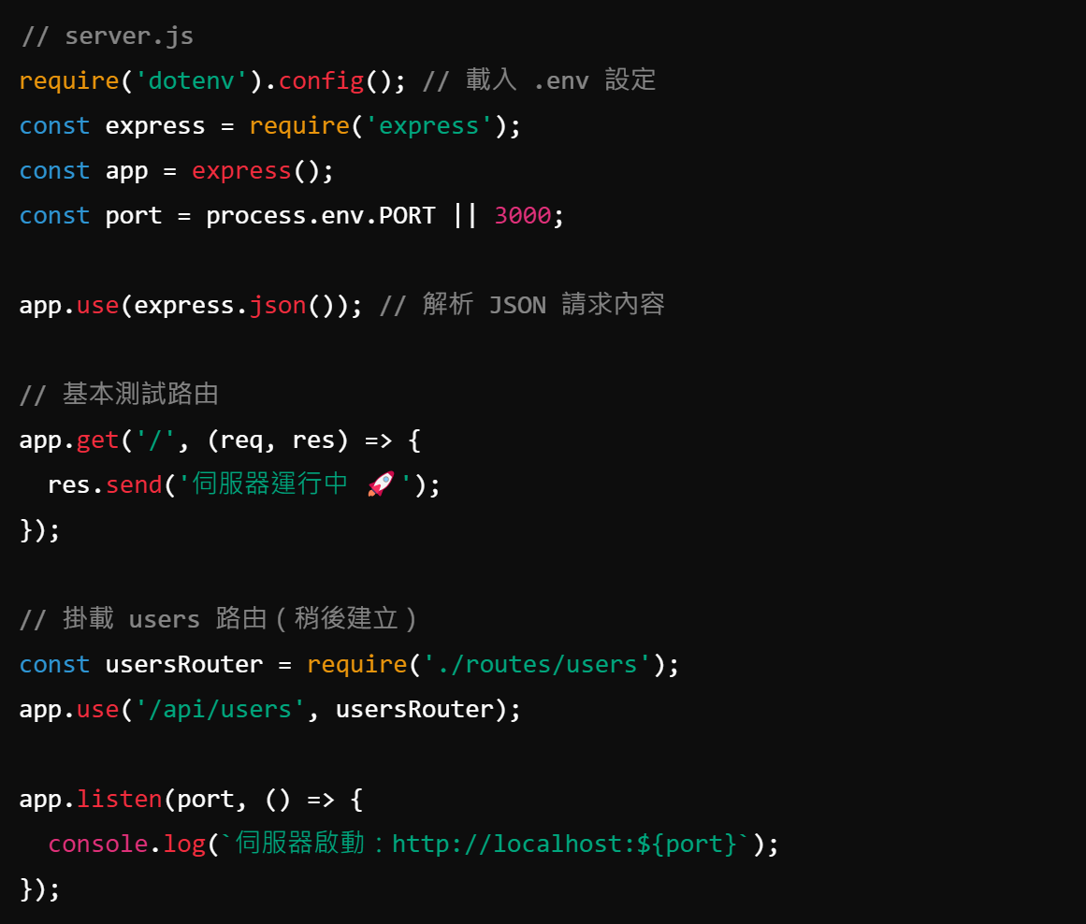
現在的樣子 (app.js)
加入.env跟獨立路由之後的樣子
如果剛才沒有偷偷把程式碼打上去的話，現在正是這麼做的時機，基本架構跟剛才看到的畫面一致。
四個明顯的區別如下:
從.env檔案裡面抓我們隔離的變數
將port設為.env裡面的PORT，或者制定一個預設
告知伺服器解析JSON檔案內容
與外部獨立路由互動

Slide 26
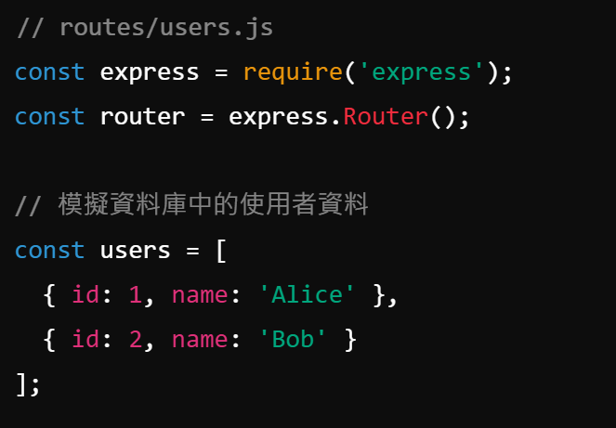
獨立路由基礎樣式 (routes/user.js)
新增一個js檔案在routes資料夾裡
跟我們的伺服器應用程式不同，作為一個路由他所使用的是express.Router();
我們會在這個路由裡面定義他所用到的GET和POST方法，作為我們服務的基礎。
在那之前，我們寫個小型物件陣列來儲存使用者名單 (弱型別的JavaScript超級好用)。

Slide 27
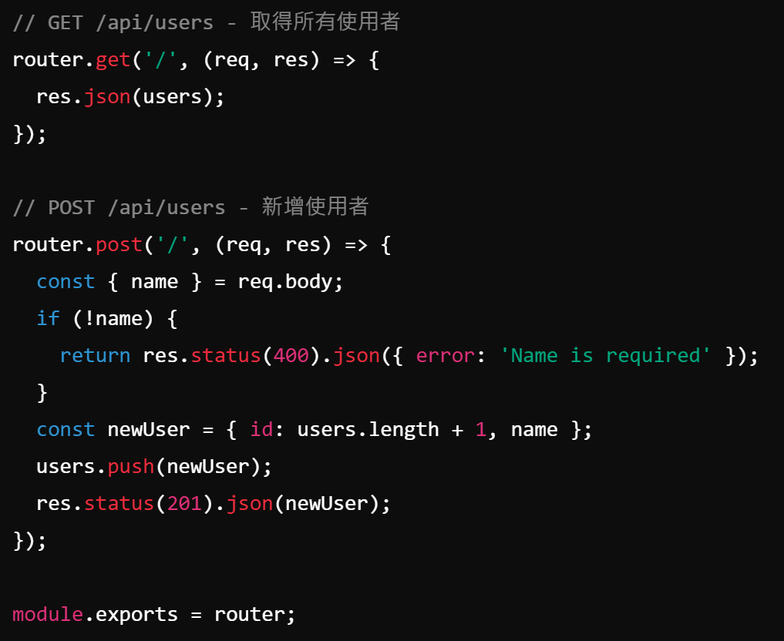
請求與回應 (routes/user.js)
GET, POST方法的實作
回應的部份很好理解，也就是將我們的users物件陣列以JSON的方式給回傳回去，跟承諾的一樣。
而請求接受的部分可能複雜許多，我現場講，不會占用這裡文字的篇幅，但總而言之就是把外部傳入的資訊給加入到users物件陣列裡面。
而最後的module.export就是把整個路由模組化。

Slide 28

大伺服，啟動!
讓伺服器開始運作，並測試我們的成果
好了，我們有了基礎的伺服器程式檔案，也有獨立的路由可供追蹤，接下來就是測試能不能運作的時候了，在終端機中輸入npx nodemon app.js。
(node 本身也可以用來執行伺服器，但 nodemon 效果會比較好)
現在連進localhost:3000應該會看得到預設路由提供的訊息，將路由改到/api/users/也可以直接看到使用者名單，然而，要測試POST就需要用到第三方應用程式了。

Slide 29

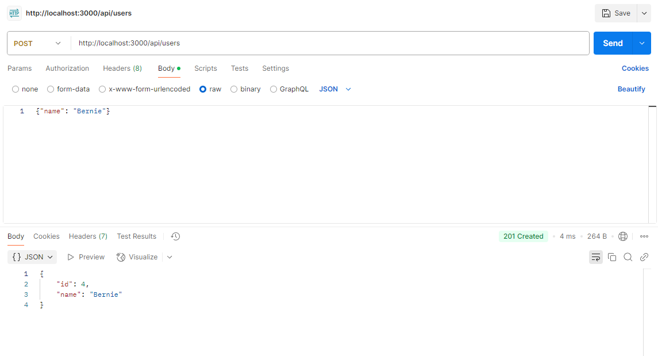
郵差監視器
請別質疑測試的重要性，他不比開發簡單
Postman是一個非常猛的API測試工具，可以用來進行各式各樣的操作。
新增工作區後，把你的伺服器位址給填上去，接著就可以來試試我們的GET/POST功能。
我們使用JSON的形式傳輸資料。

Slide 30
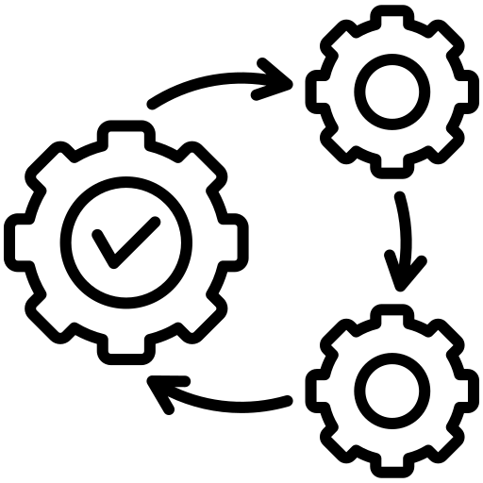
除錯、優化、其他有的沒的
我們很快會回到這個框架當中
當然，除了GET和POST之外，你也可以去嘗試看看PUT和DELETE的實作 (只是你們要找個方法來接受指定的人員)，只需要在users.js裡進行改動就可以了。
你已經知道如何創建路由，也知道HTTP請求的實作方法，我們在之後的課程中會逐漸將這些機制給整合起來，塑造一個完整的網頁架構。
在這期間，可以去試著研究一下請求-互動的交互以及更多元的實現方式。

Slide 31
獲得了簡易的後端框架
請求處理的部分完成了，接下來就是資料導向
回到目錄

Slide 32

額外內容-1: 外部Poster程式
我們當然也可以透過外部程式去存取我們的API
我們之後做前端的時候就會去使用目前的伺服器服務API了，但是如果要在其他的專案程式中使用的話，也是可以用個程式去做到存取API的效果。
就像是我們在用其他公司的服務一樣，API這種東西原本就是提供來給大家使用的 (當然要事公開的服務才行)，我們先偷偷用之後會用到的axios做API存取。
程式本身應該很簡單，畢竟就只是要連結到網站，並傳送HTTP請求而已。

Slide 33
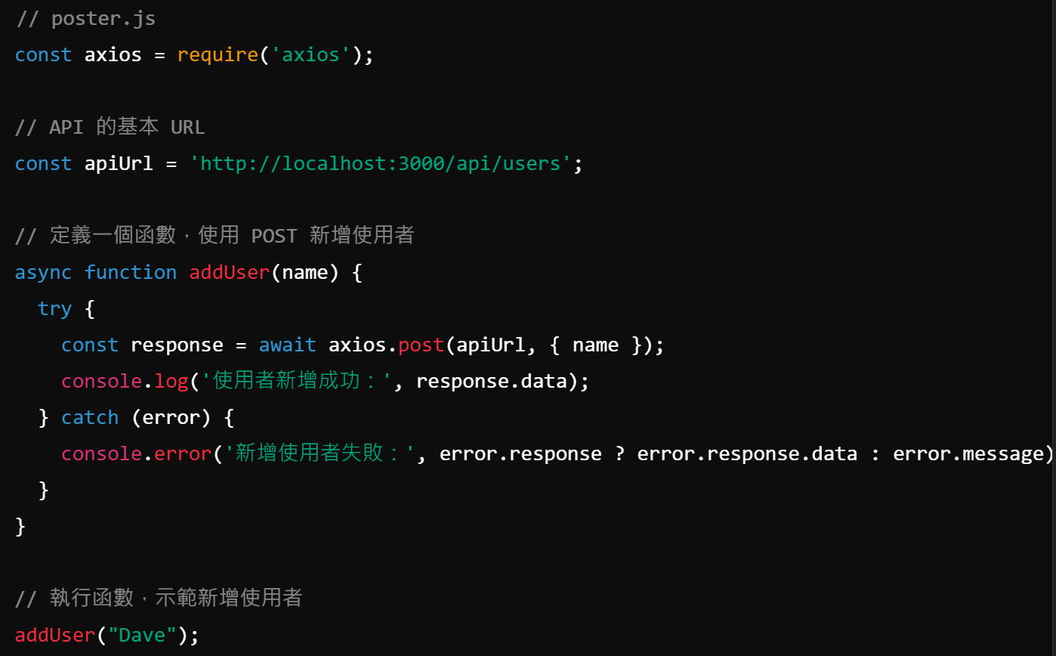
額外內容-1: 外部Poster程式
我們當然也可以透過外部程式去存取我們的API
我們使用async/await來實現實時請求 (這也是JavaScript的好用之處)，而主要的程式就是axios.post()這個方法。
請求成功的話，應該就能在網站上看到使用者列表的更新，失敗就會報錯。
這個Poster程式我會獨立放在extra資料夾。

